Slide 1
Introducción a GNU/Linux
Taller Práctico
Jose Laruta
JLF industrial – febrero 2020

Slide 2
Temario y alcance
Generalidades e instalación
  Instalación de una máquina virtual GNU/Linux (Ubuntu)
Software Libre y Software open source
Historia y características de GNU/Linux
Introducción a la línea de comandos y el shell de Linux
Archivos y directorios
Repositorios de software

Slide 3

Software Libre
El software libre es todo software cuyo código fuente puede ser estudiado, modificado, y utilizado libremente con cualquier fin y redistribuido con cambios y/o mejoras o sin ellas

Slide 4
4 Libertades del Software Libre
0. Libertad de usar el programa, con cualquier propósito.
1. Libertad de estudiar el programa y modificarlo segun la propia necesidad.
2. Libertad de distribuir copias del programa.
3. Libertad de mejorar el programa y publicar las mejoras.

Slide 5
Licencias de software
Un software no se vende, en su lugar se define una licencia.
Una licencia es un contrato entre el autor del software y el usuario.
Las licencias de software libre otorgan derechos abiertos y permisivos.

Slide 6
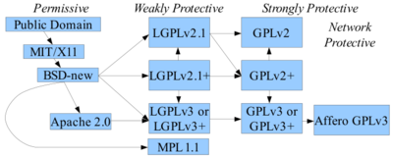
Licencias de software libre
GPL
LGPL
MIT
APACHE

Slide 7

Software libre vs open source

Slide 8
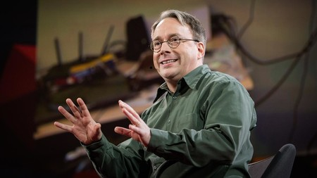
GNU/Linux - Creador
A sus 23 años, Linus Torvalds libera el código de su sistema operativo hecho como hobby.
En los albores del internet, su proyecto gana mucha tracción.
Linus también crea Git para gestionar versiones y proyectos de software colaborativo.

Slide 9

GNU/Linux - Creador
Linus es considerado uno de los hombres más influyentes en la historia moderna por su contribución a la computación.
Es conocido por su carácter ácido y pesimista.
“Nvidia: Fuck you”

Slide 10

GNU/Linux - Lo que debemos saber
Open Source.
Distintas “distros” y entornos de escritorio (personalizable).
Entorno de programación por defecto.**
El sistema operativo más usado en el mundo.***

Slide 11
GNU/Linux - Distribuciones
Una distro es una colección de software para un sistema operativo completo.
  Kernel de Linux
  Administrador de paquetes
  Software utilitario
  Entorno de escritorio*

Slide 12
GNU/Linux - Distribuciones
 | Organización | Última Versión Estable | Administrador de paquetes | Orientación
Debian | Debian Project | Debian 10 (Buster) | apt | Desarrollo, Servidores
RHEL* | Red Hat | RHEL7 | yum | Servidores, Empresarial
Ubuntu | Cannonical | Ubuntu 18.04 LTS | apt | Desarrollo, Servidores
Fedora | Fedora Project | Fedora 30 | dnf | Desarrollo
CentOS** | CentOS Project | CentOS 7 | yum | Servidores, Empresarial

Slide 13
GNU/Linux - Ventajas
Es gratis!
Constantes actualizaciones y novedades.
Multitud de arquitecturas y plataformas.
Inexistencia* de virus.
Completamente personalizable.
Liviano.
Nivel de soporte empresarial si es necesario

Slide 14

CentOS
Distro derivada de RHEL.
Mantenida por la comunidad.
Comparte características con RHEL:
  Administrador de paquetes.
  Librerías.
  Compatibilidad a nivel de Binarios.
  Releases estables.

Slide 15
CentOS – por qué usarlo?
Estabilidad y seguridad garantizadas.
Alto rendimiento.
Comunidad y documentación.
Compatibilidad con RHEL.
Libre de uso.

Slide 16

Ubuntu
Distro derivada de Debian.
Mantenida por Canonical.
Comparte características con Debian:
  Administrador de paquetes.
  Librerías.
  Compatibilidad a nivel de Binarios.

Slide 17
Ubuntu – por qué usarlo?
Software actualizado.
Comunidad y documentación.
Alta compatibilidad con hardware y software.
Fácil instalación y uso.
Libre de uso.

Slide 18

Debian
Distro derivada de Debian.
Mantenida por Debian Project.
Sistema operativo por defecto en distintas plataformas de hardware.
Cumple con las libertades del software libre.

Slide 19
Debian – por qué usarlo?
Entornos de desarrollo.
Personalización.
Alta compatibilidad con hardware y software.
Alto rendimiento y desarrollo de software actualizado.
Libre de uso.

Slide 20
Entornos de escritorio en GNU/Linux
Un entorno de escritorio administra la ejecución y el despliegue de aplicaciones con interfaz gráfica en el sistema.
Existe una multitud de opciones de distinta naturaleza.

Slide 21
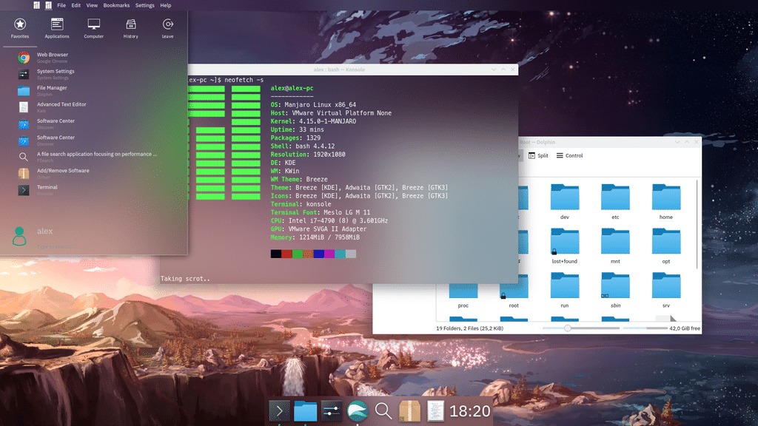
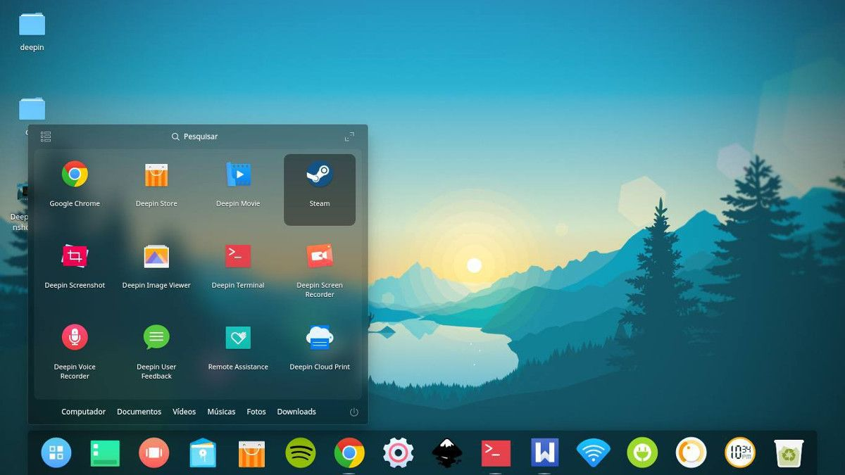
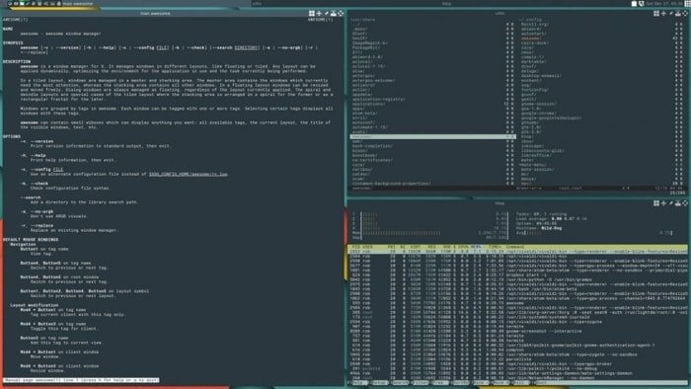
Entornos de escritorio en GNU/Linux
En sistemas basados en UNIX (Linux, BSD) se usa el sistema de ventanas X.
Un DE consiste de distintos componentes:
  Window manager
  File manager
  Entorno gráfico
  Librerías
  Otros

Slide 22
Entornos de escritorio en GNU/Linux
Un sistema linux puede contar con varios entornos de escritorio instalados.
El entorno de escritorio es completamente opcional.
Cada DE cuenta con características y enfoque distinto.

Slide 23
Entornos de escritorio en GNU/Linux
Algunos de los más populares:
  LXDE
  Gnome 3
  Cinnamon
  Mate
  Xfce
  KDE Plasma

Slide 24
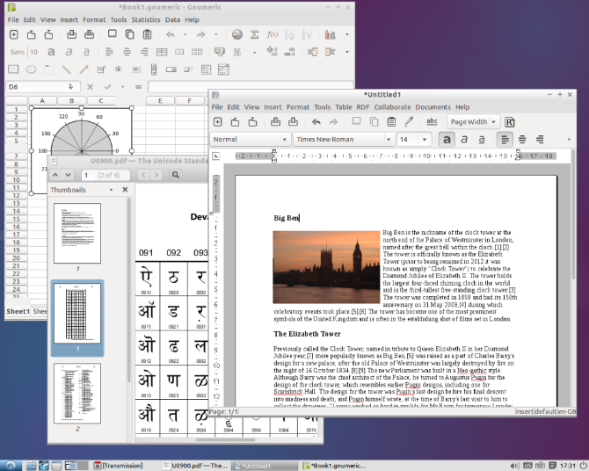
LXDE
Características:
  + Pocos recursos
  + Ligero
  - Gráficos Limitados

Slide 25
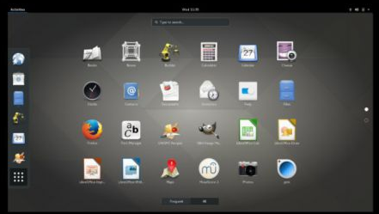
Gnome 3
Características:
  + GUI Minima
  + Entorno despejado
  + Gráficos vistosos
  - Curva de aprendizaje
  - Uso mas alto de recursos

Slide 26
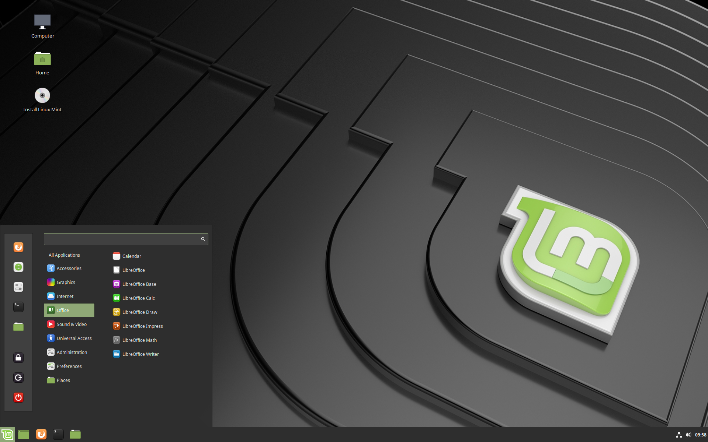
Cinnamon
Características:
  + GUI pulida
  + Parecido a Windows
  + Gráficos vistosos
  - Uso mas alto de recursos

Slide 27
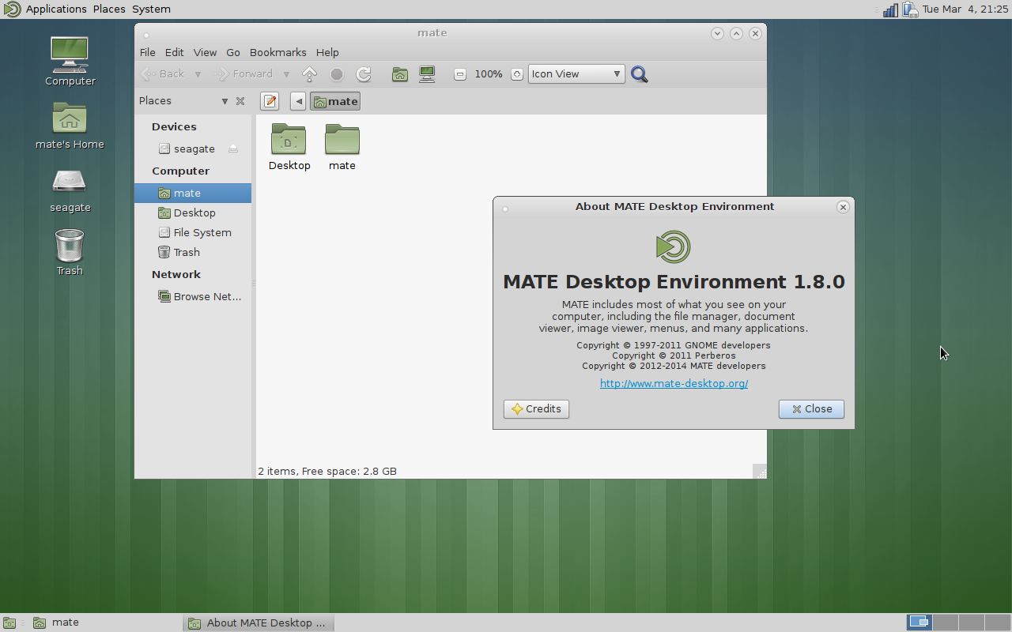
Mate
Características:
  + GUI pulida
  + Pocos recursos
  - Gráficos limitados

Slide 28
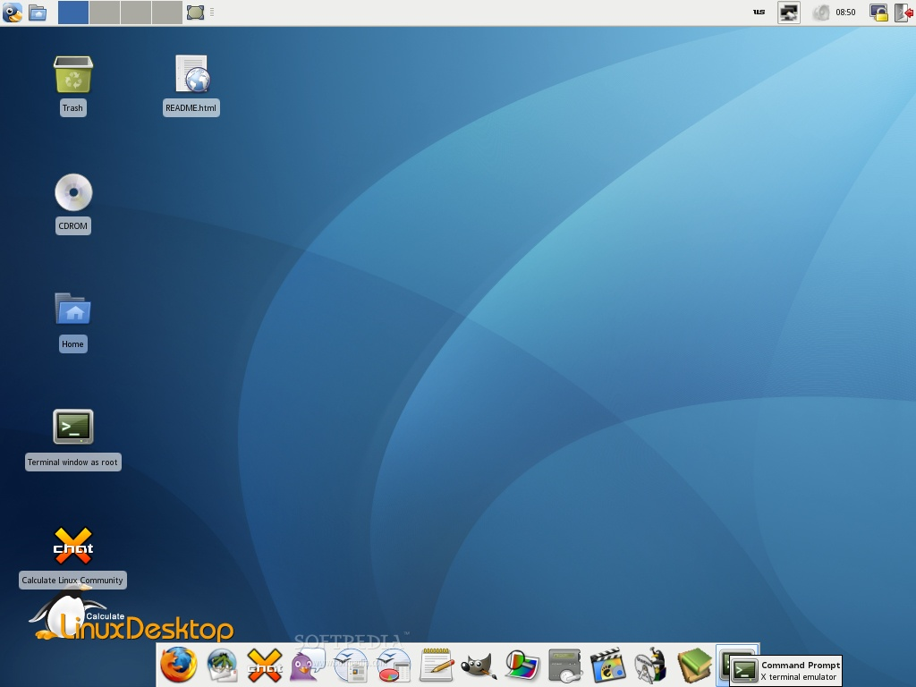
XCFE
Características:
  + Simple de usar
  + Herramientas
  + Ligero
  - Configuración limitada

Slide 29
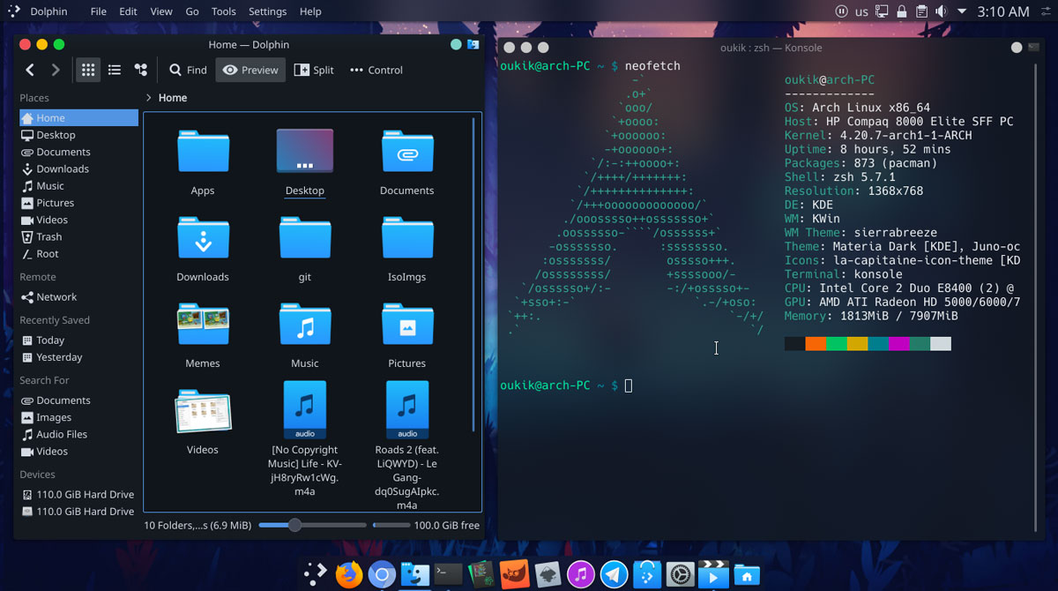
KDE Plasma
Características:
  + Amplia Personalización
  + Configurable
  - Uso elevado de recursos

Slide 30

Gnome 3
La característica principal es el Gnome Shell.
Se puede personalizar con extensiones desarrolladas por la comunidad.
Su diseño se enfoca a evitar distracciones.
Distribuciones que usan Gnome:
  Ubuntu 18.04 +
  Centos 7
  Debian

Slide 31
Interfaz de línea de comandos
No es exclusiva de linux.
Se escriben comandos en una consola.
Los comandos se ejecutan.
Facilita el trabajo.
Se pueden automatizar tareas fácilmente.

Slide 32
Linux Shell
Intérprete de comandos para el sistema.
En linux, normalmente, se utiliza BASH.
Una TERMINAL es un programa que permite interactuar con el SHELL.

Slide 33
Terminales
Para abrir una terminal:
CTRL + ALT + T

Slide 34
Comandos básicos - Navegación
pwd - Imprime directorio actual.
cd - cambia de directorio.
ls - lista archivos y subdirectorios.

Slide 35
Comandos básicos - Navegación
Normalmente los comandos siguen un formato estándar:
[comando] -[opciones] [argumentos]

Slide 36
Comandos básicos - Manipulación de Archivos
cp: copia archivos de un directorio a otro.
mv: mueve o renombra archivos.
rm: borra archivos.
mkdir: crea directorios.

Slide 37
Comandos básicos - Crear y editar archivos
touch: crea un archivo.
nano: es un editor de texto que se ejecuta en la terminal.
cat: muestra el contenido de un archivo.

Slide 38
Ejercicio 1
Crear un archivo llamado hola.txt en el directorio /home/usuario/pruebas/.
Introducir un saludo en el archivo.
Realizar 2 copias con nombres distintos en el directorio /home/usuario/pruebas/copias/.

Slide 39
Comandos básicos – Edición de archivos de texto
Se usa el programa nano para editar archivos desde la terminal de forma sencilla.
Para editar o crear un archivo se usa el siguiente comando:
  nano [nombre del archivo]
Se puede instalar el programa con el siguiente comando:
  sudo apt install nano

Slide 40
Comandos básicos – Archivos ejecutables
Los archivos ejecutables necesitan obtener permisos para poder ejecutarse por el sistema.
Para brindar permisos de ejecución se usa el comando chmod:
  chmod +x [nombre del archivo]

Slide 41
Comandos básicos – Permisos de archivos
Además de poder ejecutarse, se puede cambiar los permisos de los archivos para lectura y escritura usando el mismo comando.
r=lectura ; w=escritura ; x=ejecución.
Para añadir permisos se usa chmod +[permisos] [archivo]
Para quitar permisos se usa chmod -[permisos] [archivo]
También se puede usar una codificación octal para definir los permisos.
  chmod [codigo] [archivo]

Slide 42
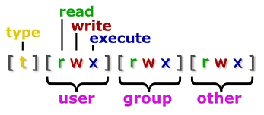
Comandos básicos – Permisos de archivos

Slide 43
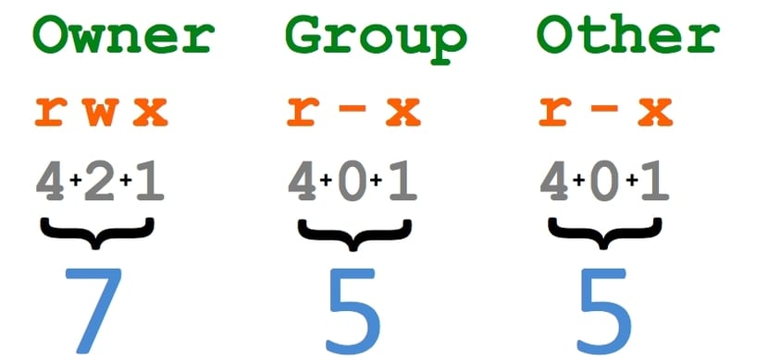
Comandos básicos – Permisos de archivos

Slide 44
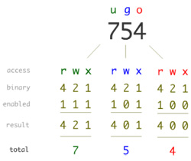
Comandos básicos – Permisos de archivos

Slide 45
Ejercicio 2
Crear un archivo llamado hola.sh en el directorio ~/pruebas/programas
Introducir la siguiente linea: echo “hola mundo”
Dar permisos de ejecución y quitar permisos de escritura.
Ejecutar el archivo.

Slide 46
APT – Advanced Package Tool
Herramienta de gestión de paquetes para Debian y derivados.
Instala paquetes de repositorios.
Gestiona dependencias y actualizaciones
Fácil uso

Slide 47
Instalar un paquete
Se instala un paquete usando la opcion install:
  apt install [nombre del paquete]

Slide 48
Desinstalar un paquete
Se desinstala un paquete usando la opcion remove:
  apt remove [nombre del paquete]

Slide 49
Resinstalar un paquete
Se desinstala un paquete usando la opcion remove:
  apt install --reinstall [nombre del paquete]
  apt install --reinstall <package> $(apt-cache depends --recurse --installed <package> ||grep '[ ]')

Slide 50
Actualizar un paquete
Se actualiza un paquete usando la opcion update:
  apt upgrade [nombre del paquete]

Slide 51
Información de un paquete
Se obtiene la información de un paquete usando la opcion info:
  apt-cache show [nombre del paquete]

Slide 52
Actualizar el sistema
Se actualizan todos los paquetes disponibles del sistema usando la opcion update.
  apt update
  apt upgrade

Slide 53
Historial de APT
Se puede ver el historial de las operaciones realizadas con yum usando la opcion history
  less /var/log/apt/history.log
  Grep “\ install\ “ /var/log/dpkg.log

Slide 54
Otras opciones
Buscar paquete: apt search [paquete]
Listar paquetes instalados: dpkg --list
Verificar actualizaciones: apt update

Slide 55
Ejercicio 3
Instalar 2 paquetes y analizar su información.

Slide 56
Repositorios PPA
Los repositorios PPA son repositorios de paquetes no oficiales disponibles para su desarga y gestion
Como no son repos oficiales se debe agregar la informacion para su posterior uso

Slide 57
Repositorios PPA
Primero se debe agregar el repositorio a la lista de nuestra PC.
  sudo add-apt-repository ppa:voldyman/markmywords
Luego actualizar las listas de repositorios.
  sudo apt update
Finalmente instalar paquetes correspondientes.
  sudo apt install mark-my-words

